Slide 1
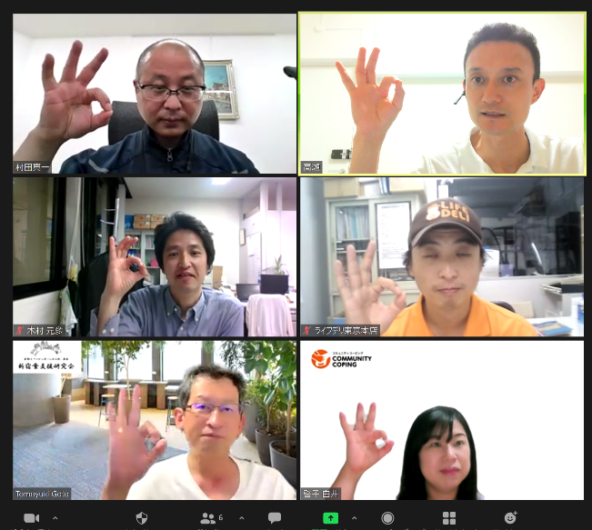
新食研 宅配弁当ＷＧ 打ち合わせシート
議事録 概要
宅配弁当ＷＧ 打ち合わせ#3
・日時 8月2日（月）19：30から1時間ほど
・方法 ZOOMによるオンラインにて
・参加者 五島先生、高瀬、白井さん、木村さん、ライフデリ：村田さん/山田さん
・資料など：打合せ資料
《主な議題》
・宅配弁当に求めるニーズや課題
・宅配弁当で類似する事例やケース
・解決となりうる事例やアイディア案
・その他にも参考情報や意見など（自由に）
《今後の活動計画》
・新食研WGとして新たな宅配弁当のアイディア案へ検討
１．宅配弁当の提供方法
２．宅配弁当の情報提供
別紙に打合せ資料
（参考事例ケース）などもあり
《次回の予定》
・日時：10月4日（月）19：30から1時間ほど
・方法：ＺＯＯＭによるオンラインＭＴＧにて
・内容：宅配弁当の情報提供（コーディネーター）の仕方など

Slide 2
新食研 宅配弁当ＷＧ 打ち合わせシート
議事録 詳細（その１）
これまでに挙がった宅配弁当に求めるニーズや課題
１．通所/訪問の介護サービスに連動して、居宅へ宅配弁当が提供できたら良い
：職員の目線から、利用者さんの自宅での食事を支援できたら良い（保険外サービス）
２．自分たちが働くエリア（区）ごとに、高齢者向けにデリバリーして宅配弁当の
サービスや、一覧・比較検討できる情報が揃っていると良い
解決となりうる方法やアイディア案（類似する事例ケースを含めて）
１．宅配弁当の提供方法・・・詳しくは打ち合わせ資料の前半に掲載
・通所に連動した宅配弁当の提供スキーム
・この提供スキームのメリット
・類似する事例ケース
このアイディア案を踏まえた意見やディスカッション
・宅配弁当のサービス事業者からは、注文から配達の集約で効率化やコスト削減できて、メリットに感じる
・既に都内でもこのように連動している個別ケースもあるが、介護職員やデイ運営者からは知られていない
・曜日によってデイを2店舗に通っているケースもあるので、それぞれのデイへ分けて届ける必要もある
・デイの運営者からすると、利用者の居宅での食事・栄養管理に関わることができ、宅配弁当の付帯サービス
（見守りやちょっとした生活支援など）にも連携できるが、あくまで保険外のサービスへの任意の協力になる
・そのため、このスキームを広めて動かしていくためには、事業者からデイへの働きかけが必要になる
→宅配弁当のサービス事業者（新食研の協力先の事業者）から見て、こういった通所との連携を図りたいか、
連携を図る場合にはその仕組みや情報、インセンティブが用意できないか、複数社へヒアリングをしてみる
→今回は先行してライフデリさんの話を聞いているので、他の事業者にも聞いてみる

Slide 3
新食研 宅配弁当ＷＧ 打ち合わせシート
議事録 詳細（その２）
解決となりうる方法やアイディア案（類似する事例ケースを含めて）
２．宅配弁当の情報提供・・・打ち合わせ資料の後半に掲載
・新しい情報提供のアイディア案（食べログ＋ミシュランガイド）
・他社の情報提供の事例ケース
・他の区の情報提供の事例ケース
このアイディア案を踏まえた意見やディスカッション
・面白いアイディアで、新食研のポータルサイトや管理栄養士の専門職とも連動できる
・最初はネット上へ投稿する形で、宅配弁当の選び方の情報やユーザーからの評判や意見を集めていき、
それを紙媒体や表彰へ展開していくのも良い
→宅配弁当のサービス各社でも、利用者や家族の意見をアンケート回答してもらうことはあるが、
各社の評判や意見を、広く・並べて見れるようなものは無かった
・新宿区を配達する宅配弁当といっても、ぱっと思いつくのは１０－１２社ほどあるが、その商品性
（高齢者向けかどうか）、エリアの制限や注文や配達の方法は各社バラバラな状況にある
→ニッチな店舗の情報や、どこまでのエリアまで配達かあいまいなところもある
・宅配弁当の選び方の情報は、必要な項目やひな形を作って、それらをフォーマットに一般の方にも
分かりやすい情報/中立・公平な情報として届けていくのが良い
・前回ＭＴＧでは、管理栄養士が宅配弁当のコーディネーターをするアイディアも挙がっているので、
管理栄養士の稲山さん・奥村さんにも、この情報提供の役割として依頼していくのが良い
→この情報提供の仕方については、高瀬の方でもう一段階、必要な項目やひな形を作って、
ベースとしたフォーマットにした上で、次回のＷＧの議題へ挙げる

